Slide 1
工业和信息化部“十二五”规划教材
普通高等学校“十二五”规划教材
《C#网络应用编程》第3版
第6章 并行编程

Slide 2
Ch6 并行编程
6.1 基本概念
6.2 Parallel类及其帮助器类
6.3 数据并行
6.4 任务并行

Slide 3
6.1 基本概念
6.1.1 并行编程的实现方式
6.1.2 任务并行库（TPL）及其分类
6.1.3 并行编程中的分区（Partitioner）

Slide 4
6.1.1 并行编程的实现方式
1．从业务实现的角度看并行策略
  并行编程模型分为数据并行与任务并行
2．从硬件实现的角度看并行策略
  并行又分为单机多核并行和多机多核并行。

Slide 5
6.1.2 任务并行库（TPL）及其分类
1．TPL的分类
  （1）数据并行
  （2）任务并行
  （3）并行查询

Slide 6
6.1.2 任务并行库（TPL）及其分类
2．TPL与传统多线程编程模型相比的优势
  （1）TPL编程模型使用CLR线程池执行多个任务，并能自动处理工作分区、线程调度和取消、状态管理以及其他低级别的细节操作。
  （2）TPL还会动态地按比例调节并发程度，从而最有效地使用所有可用的处理器。
  （3）TPL比Thread更具智能性，当它通过试探法来预判任务集不会从并行运行中获得性能优势时，还会自动选择按顺序运行。

Slide 7
6.1.2 任务并行库（TPL）及其分类
3．并行编程建议的做法
  并非所有的任务都适合并行。
  这里特别强调的是，不论是数据并行、任务并行还是并行查询，在实际项目中都不应该在并行循环的内部频繁地和界面交互，这是因为频繁地调用共享资源（如界面控件、控制台或文件系统）会大幅降低并行循环的性能。

Slide 8
6.1.3 并行编程中的分区（Partitioner）
1．按范围分区
  按范围分区适用于已经知道长度的数据源。
2．按区块分区
  对于长度未知的链接列表或其他集合，可以使用按区块分区。
3．动态分区
  即可以随时创建分区。
4．自定义分区程序
  若要创建自定义分区程序，可从System.Collections.Concurrent.Partitioner<TSource>派生一个类并重写虚方法。

Slide 9
6.2 Parallel类及其帮助器类
6.2.1 Parallel类
6.2.2 Parallel帮助器类
6.2.3 用于线程全局变量的数据结构

Slide 10
6.2.1 Parallel类
1．Parallel.For方法
  Parallel.For方法用于并行执行for循环。静态的For方法有12种重载形式（6种32位重载，6种64位重载）
    For(Int32, Int32, Action<Int32>)
    For(Int32, Int32, ParallelOptions, Action<Int32>)
    For(Int32, Int32, Action<Int32, ParallelLoopState>)
    For(Int32, Int32, ParallelOptions, Action<Int32, ParallelLoopState>)
    For<TLocal>(Int32, Int32, Func<TLocal>, Func<Int32, ParallelLoopState, TLocal, TLocal>, Action<TLocal>)
    For<TLocal>(Int32, Int32, ParallelOptions, Func<TLocal>, Func<Int32, ParallelLoopState, TLocal, TLocal>, Action<TLocal>)
  一般形式如下：
  Parallel.For(<开始索引>,<结束索引>,<每次迭代执行的委托>)

Slide 11
6.2.1 Parallel类
2．Parallel.ForEach方法
  （1）在IEnumerable上并行
  （2）在Partitioner中并行
  （3）在OrderablePartitioner中并行
  （4）具有线程本地数据的并行

Slide 12
6.2.1 Parallel类
3．Parallel.Invoke方法
  Parallel.Invoke方法用于任务并行。重载形式有：
  Invoke(Action[])
  Invoke(ParallelOptions, Action[])
  这两种方式都是尽可能并行执行提供的操作，采用第二种重载形式还可以取消操作。

Slide 13
6.2.2 Parallel帮助器类
ParallelOptions
ParallelLoopState
ParallelLoopResult
CancellationToken和CancellationTokenSource。

Slide 14
6.2.2 Parallel帮助器类
1．ParallelOptions类
  ParallelOptions类用于为Parallel类的方法提供操作选项，常用属性如下。
    CancellationToken：获取或设置与此ParallelOptions实例关联的CancellationToken。
    MaxDegreeOfParallelism：获取或设置此ParallelOptions实例所允许的最大并行度，即限制将使用多少并发任务。
    TaskScheduler：获取或设置与此ParallelOptions实例关联的任务调度策略，null表示应使用当前调度程序。

Slide 15
6.2.2 Parallel帮助器类
2．ParallelLoopState类
  ParallelLoopState类用于将Parallel循环的迭代与其他迭代交互。该类的实例由Parallel类来提供给每个循环，而不是在代码中直接创建该类的实例。
  常用属性和方法如下。
    IsExceptional属性：获取循环过程中某个迭代是否出现了未处理的异常。
    IsStopped属性：获取循环过程中某个迭代是否已调用了Stop方法。
    Break方法：告知Parallel循环应尽早停止执行当前迭代之外的迭代。
    Stop方法：告知Parallel循环应尽早停止执行。

Slide 16
6.2.2 Parallel帮助器类
3．ParallelLoopResult类
  ParallelLoopResult类用于提供Parallel循环的完成状态，常用属性如下。
    IsCompleted：获取该循环是否已运行完成（即该循环的所有迭代均已执行，并且该循环没有收到提前结束的请求）。
    LowestBreakIteration：获取从中调用Break的最低迭代的索引。
  如果IsCompleted返回true，则表示所有迭代都完成。如果IsCompleted返回false，并且 LowestBreakIteration返回非null值，表示用Stop提前结束了循环。如果IsCompleted返回false，并且LowestBreakIteration返回非null整数值，表示用Break提前结束了循环。

Slide 17
6.2.2 Parallel帮助器类
4．CancellationToken类和CancellationTokenSource类
  该类的含义及用法在基于任务的异步编程中已经介绍过。

Slide 18
6.2.3 用于线程全局变量的数据结构
1．基本概念
  线程全局变量、线程局部变量、字段、局部变量之间的区别和联系如下。
    线程全局变量可能是字段，也可能是局部变量，但字段和局部变量不一定是线程全局变量。只有当变量所在的代码段通过Parallel类在线程池中运行并可供多个并发的线程共享时，这些变量才称为线程全局变量。
    线程局部变量肯定是局部变量，但局部变量不一定是线程局部变量。只有在并行迭代循环体内定义的局部变量才称为线程局部变量。

Slide 19
6.2.3 用于线程全局变量的数据结构
2．用volatile关键字或者原子操作实现
  对于单个数据（如int、double、string等类型的数据），当将其作为线程全局变量使用时，可利用volatile关键字将其作为字段来解决同步和冲突问题，或者利用原子操作（Interlocked类提供的静态方法）来解决。

Slide 20
6.2.3 用于线程全局变量的数据结构
3．用并发集合类实现
  （1）ConcurrentBag<T>
  （2）队列、堆栈和字典
      ConcurrentQueue<T>
      ConcurrentStack<T>
      ConcurrentDictionary<TKey, TValue>

Slide 21
6.3 数据并行
6.3.1 利用Parallel.For方法实现数据并行
6.3.2 利用Parallel.ForEach方法实现数据并行

Slide 22
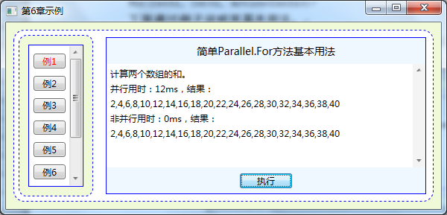
6.3.1 利用Parallel.For方法实现数据并行
1．简单的Parallel.For循环
  For(Int32, Int32, Action<Int32>)

Slide 23
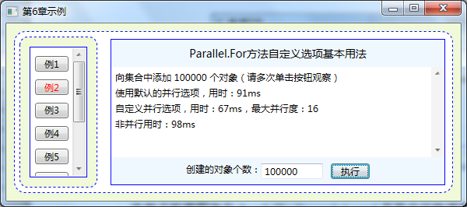
6.3.1 利用Parallel.For方法实现数据并行
2．带并行选项的Parallel.For循环
  For(Int32, Int32, ParallelOptions, Action<Int32>)

Slide 24
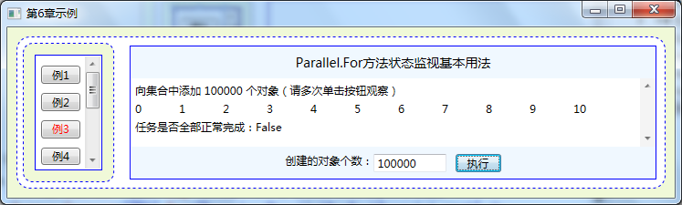
6.3.1 利用Parallel.For方法实现数据并行
3．带并行循环状态的Parallel.For循环
  For(Int32, Int32, Action<Int32, ParallelLoopState>)

Slide 25
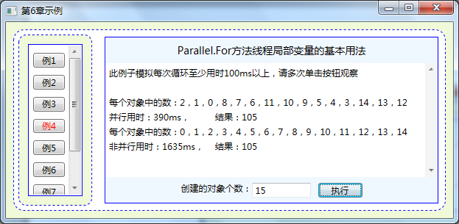
6.3.1 利用Parallel.For方法实现数据并行
4．带线程局部变量的Parallel.For循环
  For<TLocal>(Int32, Int32, Func<TLocal>, Func<Int32, ParallelLoopState, TLocal, TLocal>, Action<TLocal>)

Slide 26
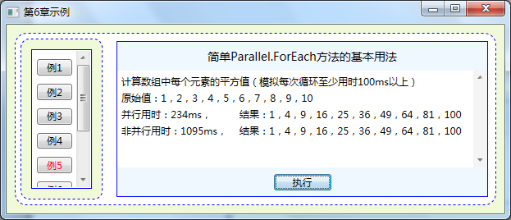
6.3.2 利用Parallel.ForEach方法实现数据并行
1．简单的Parallel.ForEach循环
  ForEach<TSource>(IEnumerable<TSource>, Action<TSource>)

Slide 27
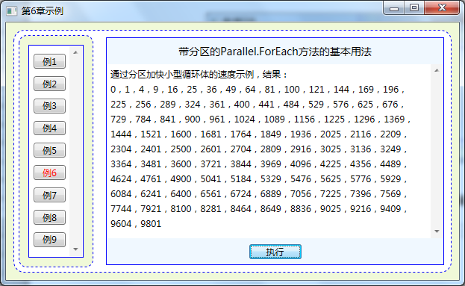
6.3.2 利用Parallel.ForEach方法实现数据并行
2．通过按范围分区加快小型循环体的速度
  使用Partitioner的静态Create方法对源元素创建按范围分区的IEnumerable<T>，然后将此范围集合传递给由常规for循环组成的ForEach方法的循环体。

Slide 28
6.4 任务并行
6.4.1 Parallel.Invoke方法
6.4.2 任务调度
6.4.3 任务等待与组合

Slide 29
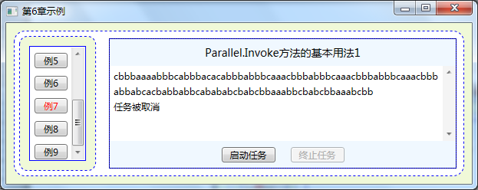
6.4.1 Parallel.Invoke方法
public static void Invoke(Action[] actions )
public static void Invoke(ParallelOptions parallelOptions, Action[] actions )

Slide 30
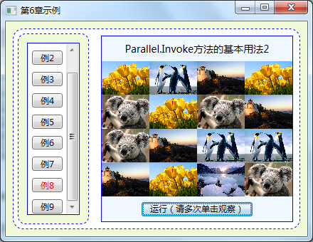

6.4.1 Parallel.Invoke方法

Slide 31
6.4.2 任务调度
1．默认的调度程序
  （1）ThreadPool的全局队列和本地队列
    每个线程池都有一个全局队列，该队列负责按先进先出（FIFO）方式将顶级任务（即不是在另一个任务的上下文中创建的任务）添加到该队列中进行排队。添加到全局队列中的任务默认会安排到不同的多个可用处理器（多核处理器）上去执行。
    对于子任务或者嵌套任务，这些任务都将放入一个按后进先出（LIFO）方式操作的本地队列中，此时该队列的“父任务”是指在该线程的父级线程上执行的线程。这样做的好处是既可以保留缓存的资源位置，又能减少资源的争用情况。
  （2）工作窃取

Slide 32
6.4.2 任务调度
2．自定义任务调度程序
  （1）TaskCreationOptions枚举
    None
    AttachedToParent
    DenyChildAttach
    HideScheduler
    LongRunning
    PreferFairness
  （2）长时间运行的任务

Slide 33
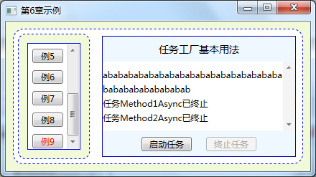
6.4.2 任务调度
3．任务工厂
  TaskFactory类和TaskFactory<TResult>类

Slide 34
6.4.2 任务调度
3．任务工厂
  任务工厂的设计思路是用基于事件的异步编程技术去解决各种应用程序中的冲突和兼容性问题，而不是用基于任务的异步模式去实现的。
  从.NET框架4.5开始，凡是任务工厂提供的功能，建议都通过基于任务的编程模型去实现

Slide 35
6.4.3 任务等待与组合
1．等待一个或多个任务完成
  （1）Wait方法
  （2）Task.WaitAll方法
  （3）Task.WaitAny方法
    冗余处理：
    交错处理：
    过期处理：
  （4）Task.FromResult方法

Slide 36
6.4.3 任务等待与组合
2．将当前任务的输出传递到后续任务
  Task.ContinueWith方法和Task<TResult>.ContinueWith
  ContinueWhenAll
  ContinueWhenAny

Slide 37
6.4.3 任务等待与组合
3．创建组合的任务
  Task.WhenAll方法：当参数中指定这些任务都完成后，才不再等待，即可以开始执行其后面的任务。
  Task.WhenAny方法：当参数中指定多个任务有一个完成，就不再等待。
4．用基于任务的异步模式实现

Slide 38
第6章习题和上机练习
本章习题 ： 1 、2 、3 、4、5
本章上机练习：A.3 矩阵并行计算练习

Slide 39
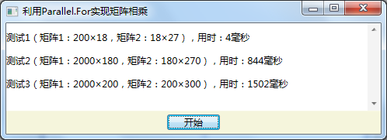
A.3 矩阵并行计算练习
编写一个WPF应用程序，利用数据并行计算两个矩阵（M×N和N×P）的乘积，得到一个M×P的矩阵。
具体要求
  （1）在代码中用多任务通过调用某方法实现矩阵并行运算，在调用的参数中分别传递M、N、P的大小。
  （2）程序中至少要测试3次有代表性的不同大小的矩阵运算，并显示其并行运行用时。
图A-3 矩阵运算练习

